Slide 1


Разработка и исследование унифицированного представления дискретно-непрерывных моделей
Трибунский
Владислав Алексеевич
АСМ-23, АВТФ,
студент
nstu.ru

Slide 2
Актуальность темы
Моделирование событийно-непрерывных процессов востребовано в промышленности, телекоммуникациях и науке;
Переход к распределённым вычислениям требует надёжного и унифицированного формата моделей;

Slide 3
Цель исследования
Создать унифицированную структуру данных, способную хранить и обрабатывать как дискретные, так и дифференциальные системы уравнений в распределенной архитектуре

Slide 4
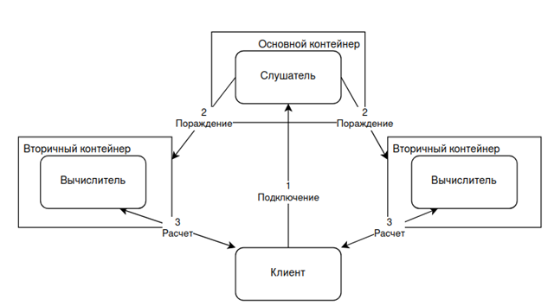
Клиент-серверная архитектура системы
Трёхкомпонентная архитектура: клиентский интерфейс, сервер-слушатель, сервер-вычислитель

Slide 5
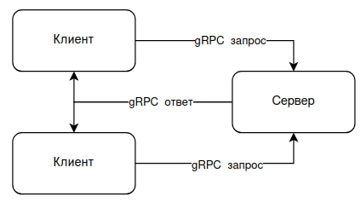
gRPC и форматы данных
gRPC + Protocol Buffers (HTTP/2) обеспечивают эффективный, типизированный обмен данными

Slide 6
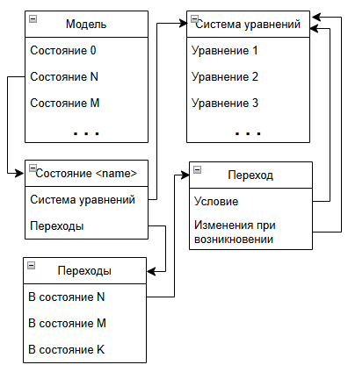
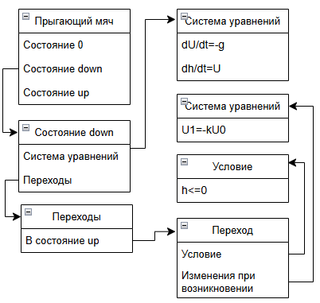
Логическая схема данных
Общая логическая схема и пример для задачи падающего мяча и состояния падения в частности

Slide 7
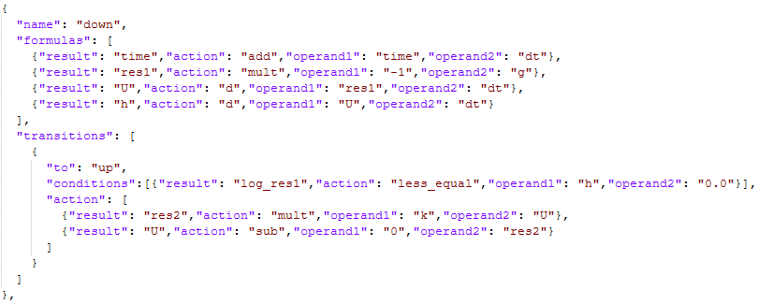
Представление модели в формате JSON
Представления состояния падения и его переходы в формате JSON

Slide 8
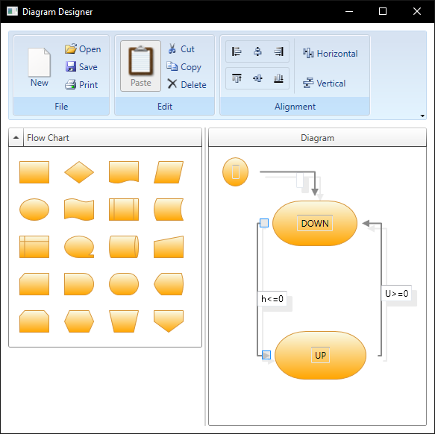
Клиентский интерфейс
Веб-интерфейс (C#, WPF/MVVM) для задания параметров модели и получения результатов

Slide 9
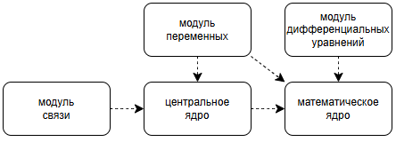
Сервер-вычислитель
Архитектура сервера-вычислителя

Slide 10
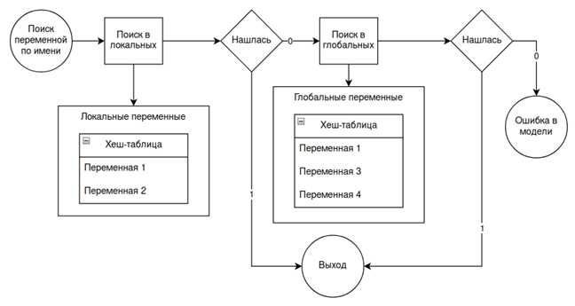
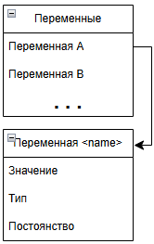
Архитектура модуля переменных
Пример реализации поиска значения по имени переменной

Slide 11
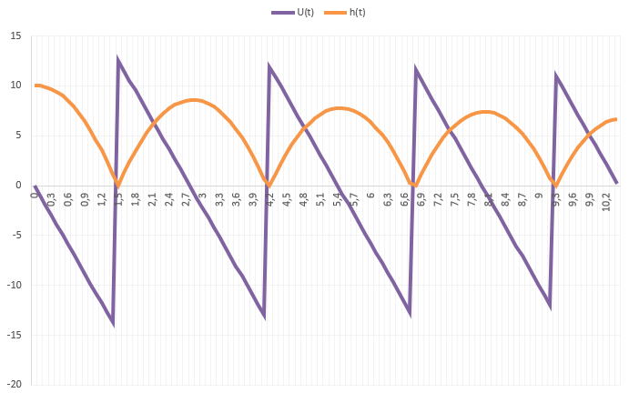
Результаты тестирования для задачи прыгающего мяча

Slide 12
Выводы и практическая значимость
Унифицированный формат упрощает описание моделей и снижает затраты на разработку и тестирование;
Распределённая архитектура обеспечивает гибкость, масштабируемость и надёжность решения.

Slide 13
Разработка и исследование унифицированного представления для дискретно-непрерывных моделей
Трибунский
Владислав Алексеевич
АСМ-23, АВТФ,
студент
nstu.ru

Slide 14
НОВАЯ СТРУКТУРА

Slide 15
Разработка и исследование унифицированного представления для дискретно-непрерывных моделей
Трибунский
Владислав Алексеевич
АСМ-23, АВТФ,
студент
* Текст со * не останется в финальном варианте, это то, что может быть сказано
nstu.ru

Slide 16
Актуальность темы
1
Моделирование событийно-непрерывных процессов востребовано в промышленности, телекоммуникациях и науке;
Переход к распределённым вычислениям требует надёжного и унифицированного формата моделей;

Slide 17
Цель исследования
2
Создать унифицированную структуру данных, способную хранить и обрабатывать как дискретные, так и дифференциальные системы уравнений в распределенной архитектуре

Slide 18
Клиент-серверная архитектура системы
3
Трёхкомпонентная архитектура: клиентский интерфейс, сервер-слушатель, сервер-вычислитель
* Система спроектирована по схеме клиент–сервер. Клиент просит предоставить ему вычислитель, сервер-слушатель порождает такой, и в дальнейшем просто является наблюдателем. В это время только что созданный сервер вычислитель и клиент обмениваются моделью, результатами отчетов и прочими данными. После того как клиент окончательно скажет что он закончил, сервер-вычислитель самоудаляется, чтобы очистить общие ресурсы. Такое разделение обеспечивает гибкость и масштабируемость. Далее подробнее именно о вычислителе как о наиболее интересном в рамках данной работы

Slide 19
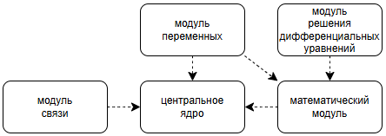
Архитектура вычислителя
4
* На экране представлена модульная архитектура разработанного вычислителя. Главным модулем является «центральное ядро» оно использует апи других модулей для расчета модели. Далее про каждый модуль подробнее

Slide 20
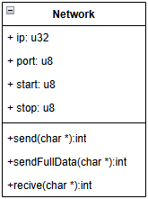
* Возможно и не говорить о нем, он не принципиален и нужен только для клиент сервера
Модуль связи
5
API модуля связи:
Публичные поля ip-адрес и порт клиента;
Публичные переменные start и stop являются сигнальными флагами для ядра;
Публичные методы получения и отправки данных для клиента.
* Модуль связи необходим для получения от клиента модели и последующей отправке данных обратно. Использует в своей основе модуль gRPC. Данный протокол выбран, потому что по протоколу данные сериализуются в стандартизованный формат JSON, что гарантирует корректную передачу состояний, формул и переходов.

Slide 21
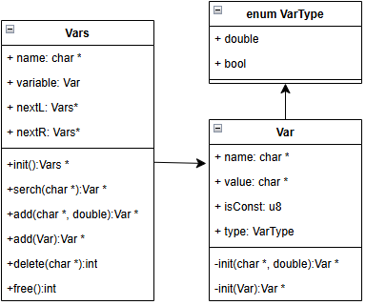
Модуль переменных
6
API модуля переменных:
Переменные могут быть двух типов: с плавающей точкой и логические;
Каждая переменная характеризуется, характеризуется тремя параметрами: тип, значение, постоянство(константность);
Vars реализует область переменных.
* На слайде представлена UML-диаграмма модуля переменных. Модуль переменных реализует функции работы с переменными и константами модели. В основе модуля находится двоичное дерево, что обеспечивает одну из наиболее высоких скоростей поиска переменной в памяти.

Slide 22
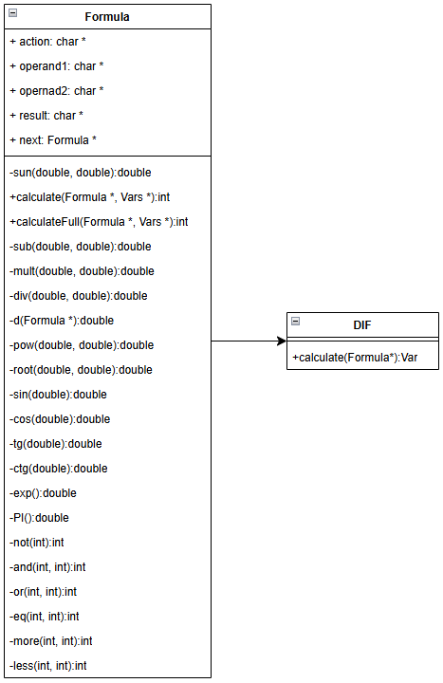
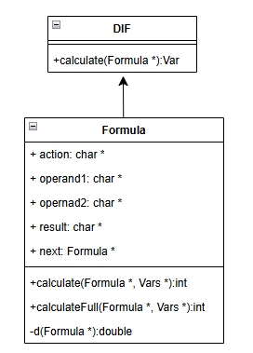
Математический модуль и модуль решения дифференциальных уравнений
7
API математического модуля:
Formula реализует одно базовое действие: сложение, деление, степени или логическое выражение. Кроме дифференциальных уравнений.
API модуля решений дифференциальных уравнений:
Модуль решения дифференциальных уравнений является оберткой над сторонней библиотекой и служит лишь связующим звеном.
* Математический модуль и модуль решения дифференциальных уравнений нельзя рассмотреть в отдельности, но и объединить в одно целое их нельзя. Модуль формулы выполняет действие указанное в action, для этого он сначала обратится в модуль переменных за значениями переменных, указанных в operand1 и 2, затем выполнит действие и запишет результат в переменную, указанную в result. Для реализации систем и уравнений с множеством действий, формула является списком, где первый элемент является наиболее приоритетным действием, а последний наименее. Также модуль позволяет рассчитать как одно конкретное действие, так и всю систему целиком Модуль решения дифференциальных уравнений является единственным сильно зависимым от сторонней библиотеки и его назначение: составить из дифференциального уравнения необходимые для сторонней библиотеки представления.

Slide 23
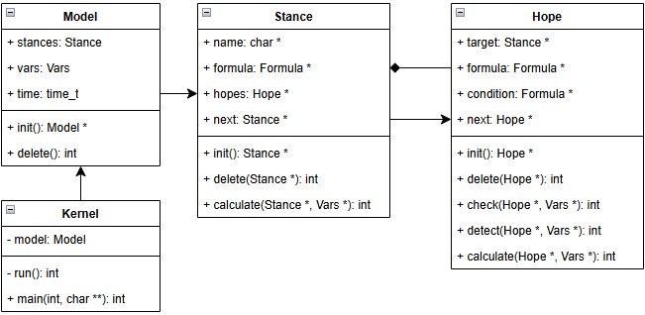
Ядро
8
* Ядро – главный и единственный незаменяемый компонент вычислителя. Он реализует саму модель в памяти. Внутри модели хранится список состояний, глобальная область переменных и время, как самая уникальная переменная любой модели. Каждое состояние можно описать через его имя, систему уравнений и переходов из него. Переход в свою очередь уже не имеет имени, зато имеет 2 вида формулы, логическую – состоялось ли изменение системы и обычную – что как изменятся параметры при переходе. Так же переход уникален тем, что он единственный способен создавать локальные области данных, чтобы проверка потенциального события не отразилась на системе. Не маловажной функцией перехода также является detect(), она запускается, после того, как мы узнаем, что событие случилось, но до того, как будет рассчитаны глобальные изменения. detect делит дельту времени до 8 раз пополам, чтобы наиболее точно получить параметры модели и время, в котором случилось событие.

Slide 24
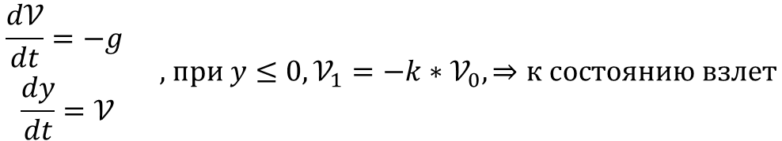
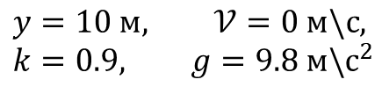
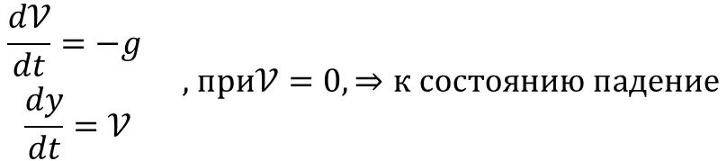
Пример запуска системы
9
Начальное состояние:
$$y=10 м, 𝒱=0 м\backslash с, \\ k=0.9, g=9.8 м\backslash с^{2}$$
$$\begin{matrix}\begin{matrix}\frac{d𝒱}{dt}=−g \\ \frac{dy}{dt}=𝒱\end{matrix} & , \end{matrix}при y≤0,𝒱_{1}=−k∗𝒱_{0}, ⇒к состоянию взлет$$
Состояние падения:
$$\begin{matrix}\begin{matrix}\frac{d𝒱}{dt}=−g \\ \frac{dy}{dt}=𝒱\end{matrix} & , \end{matrix}при𝒱=0, ⇒к состоянию падение$$
Состояние взлета:
* В качестве примера возьмем хоть и тривиальную, но достаточно показательную задачу прыгающего мяча

Slide 25
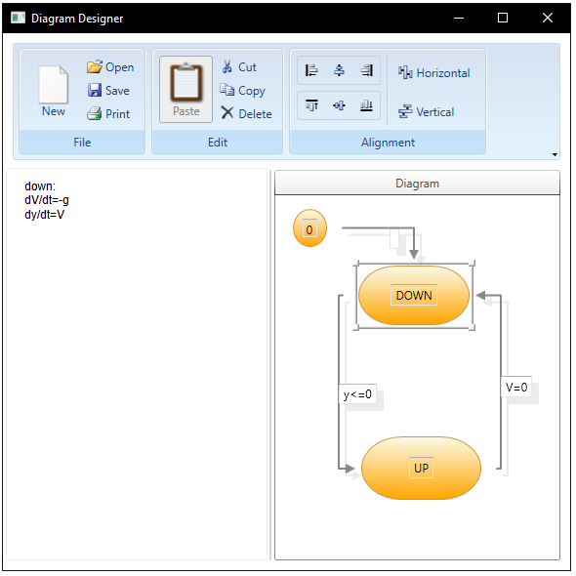
Пользовательский интерфейс
10
Веб-интерфейс (C#, WPF/MVVM) для задания параметров модели и получения результатов
*На данном представлен интерфейс, написанный для тестирования. В нем модель строится из диаграммы состояний, в каждом состоянии. В каждом состоянии и переходе(событии) так же прописываются системы уравнений, в случае с переходами так же и логические, для демонстрации было открыто состояние падения в задаче

Slide 26
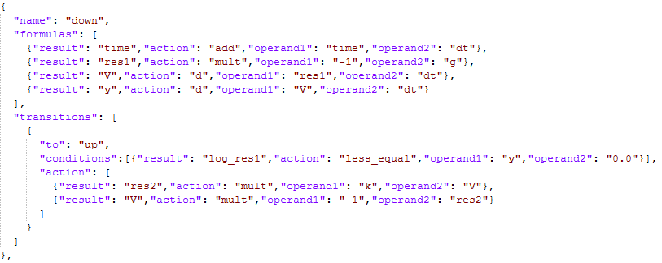
Модель в формате JSON
11
*Перед отправкой клиент сериализует графическое представление в формат JSON. Данный пример интересен тем, что напрямую отражает каким образом будет выглядеть модель в памяти вычислителя, за исключением глобальной области переменных

Slide 27
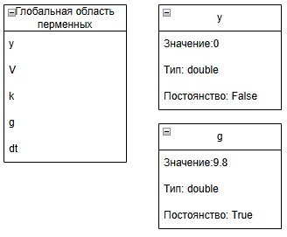
Этапы расчета модели: этап начального состояния
12
Состояние глобальной области переменных после дессериализации модели и установки начального состояния
*После получения модели через модуль связи, ядро дессериализует JSON и вызовет метод run(), первым этапом этого метода является вызов начального состояния. На данном этапе создается глобальная область данных и устанавливаются начальные значения переменных и констант. После этого этапа вычислитель оповещает клиента, что он готов и запускает основной цикл.

Slide 28
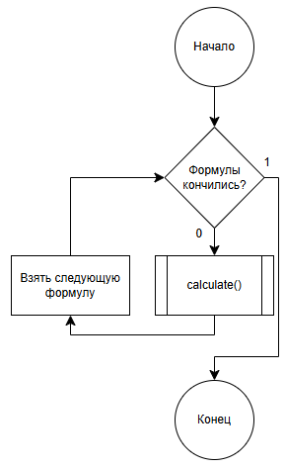
Этапы расчета модели: расчет состояния
13
Расчет системы уравнений представляет собой обход листа формул, из которых данная система состоит и вызов api математического модуля
* Главный цикл является основой динамического расчета модели. Одна итерация цикла увеличивает время в модели на dt, но только в конце итерации. Цикл ограничен по времени, пользователь задает максимальное время расчета в секундах, либо пока пользователь не отправит сигнал стоп. Первым этапом цикла является вычисление изменений переменной за отведенное dt – расчет системы уравнений состояния и обновление глобальной области переменных.

Slide 29
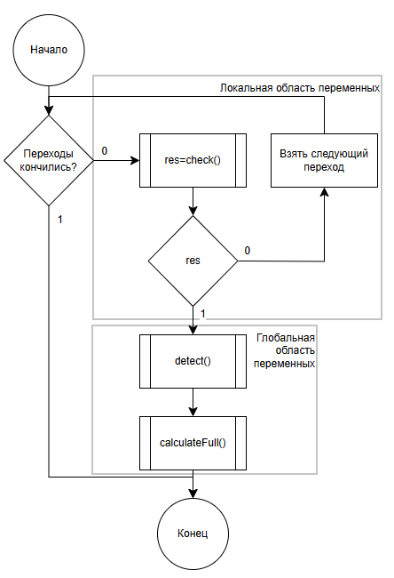
Этапы расчета модели: проверка событий
14
Проверка события в общем похожа на решение обычной системы уравнений и использует то же самое api математического модуля. Отличие в том, что мы ждем именно логический ответ True – событие произошло, или False – не произошло
* Вторым и третьим этапами выступает проверка событий. Сначала мы проверяем выполняются ли условия перехода. Для этого выделяется локальная область переменных и решается логическая система уравнений. Затем, если событие произошло, наступает третий этап. В нем сначала детектируется событие и сохраняются наиболее точные значения модели в этот момент. Затем рассчитывается система уравнений, характеризующих данное событие.

Slide 30
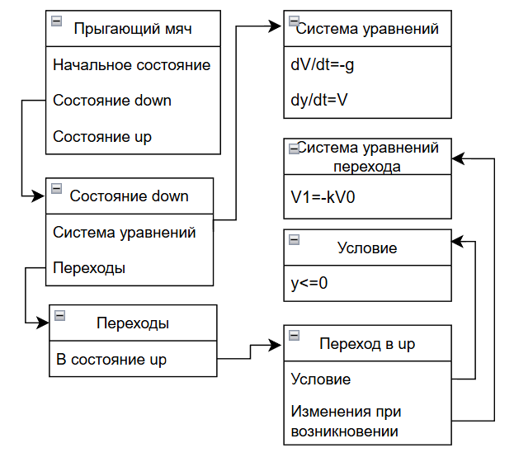
Этапы расчета модели: пример
15
* Главный цикл для задачи с мячом начнется с состояния down, на экране сейчас представлена раскрытая структура памяти для данного состояния. На первом этапе выполнится расчет системы уравнений, на втором проверится условие перехода, в данном состоянии он один. Если условие истинно, то выполнится детектирование события и расчет системы уравнений перехода

Slide 31
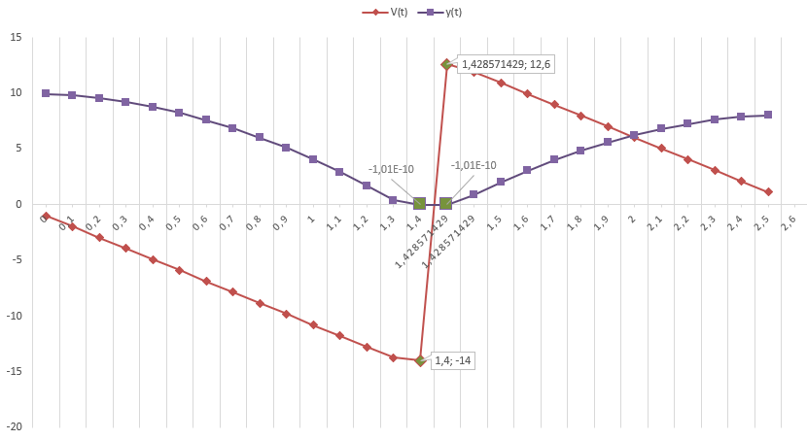
Этапы расчета модели: пример
16
* На экране сейчас представлен график модели на протяжении 2.6 секунд и две ближайшие точки к событию, выявленные с помощью детектора.

Slide 32
Выводы и практическая значимость
17
Унифицированный формат упрощает описание моделей и снижает затраты на разработку и тестирование;
Распределённая архитектура обеспечивает гибкость, масштабируемость и надёжность решения.
* Таким образом можно сказать, что данный подход является одним из возможных подходов реализации унифицированного представления. При тестировании приведенного примера, а так же иных задач, как например о двух баках можно утверждать, что данная реализация работает на большой вариативности задач и систем уравнений.

Slide 33
Разработка и исследование унифицированного представления для дискретно-непрерывных моделей
Трибунский
Владислав Алексеевич
АСМ-23, АВТФ,
студент
nstu.ru

